Slide 1

数
学
一
本
通
专题
八年级下册
第28课时
提公因式法(1)

Slide 2
1.下列各式中,公因式为a的是
A.ax+ay+5 B.3ma-6ma²
C.4a²+10ab D.a²-2a+ma
2.若代数式x²+ax可以分解因式,则常数a不可以取
A.-1 B.0 C.1 D.2
3.下列多项式中,能用提取公因式法分解因式的是
A.x²-y B.x²+2x C.x²+y² D.x²-xy+y²
(D)
(B)
(B)

Slide 3
4.在下列多项式中,没有公因式可提取的是
A.3x-4y B.3x+4xy
C.4x²-3xy D.4x²+3x²y
5.多项式2x²-4xy+2x提取公因式2x后,另一个因式为
A.x-2y B.x-4y+1 C.x-2y+1 D.x-2y-1
(A)
(C)

Slide 4
6.分解因式:a²-a= ;
2a²-4a= .
7.填空:3a²b-3ab+6b= (a²-a+2);
x³y-x²y²+2xy³=xy( ).
a(a-1)
2a(a-2)
3b
x²-xy+2y²

Slide 5
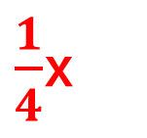
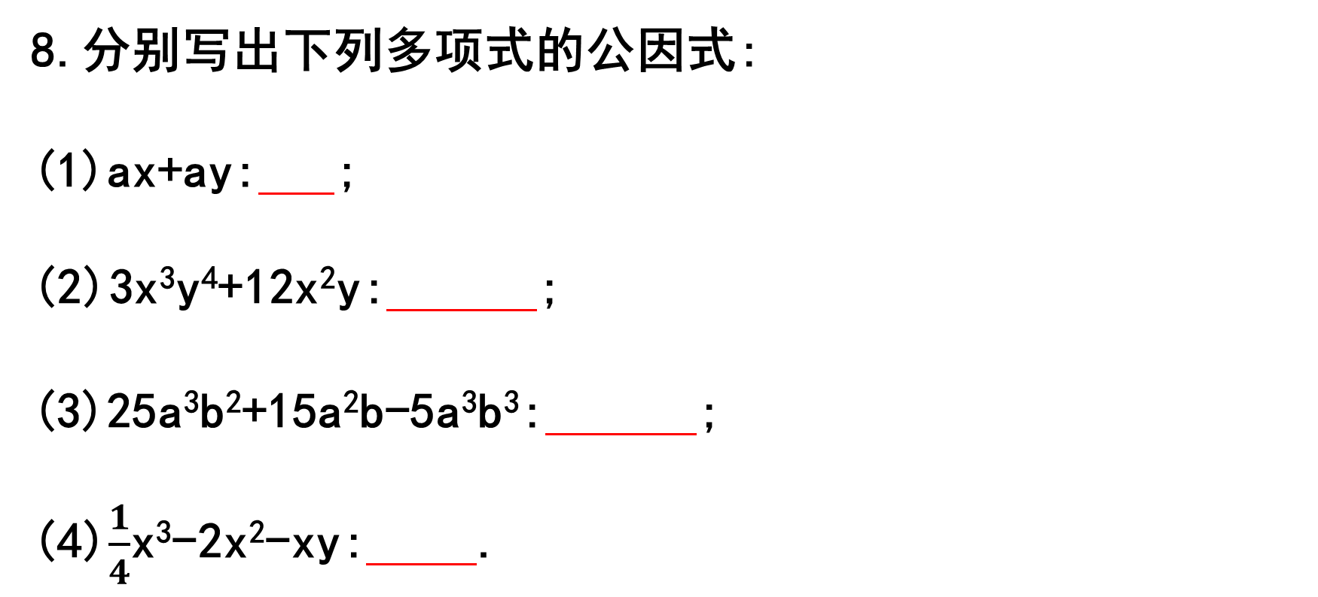
8.分别写出下列多项式的公因式:
(1)ax+ay: ;
(2)3x³y⁴+12x²y: ;
(3)25a³b²+15a²b-5a³b³: ;
(4)$\frac{1}{4}$x³-2x²-xy: .
a
3x²y
5a²b
$\frac{1}{4}$x

Slide 6
9.分解因式:
(1)m²-3m (2)15a²b²-5ab³
(3)-9x³+12x² (4)2x³-4x²y³+6x²y²
(5)12a²b-18ab²-24a³b³ (6)-4x³+8ax-4x
m(m-3) 5ab²(3a-b)
-3x²(3x-4) 2x²(x-2y³+3y²)
6ab(2a-3b-4a²b²) -4x(x²-2a+1)

Slide 7
10.先化简,再求值:
已知串联电路的电压U=IR₁+IR₂+IR₃,当R₁=12.9,R₂=18.5,R₃=18.6,I=2.3时,求U的值.
115

Slide 8
(B)
11.多项式-4x³y²+2x²y-8xy²因式分解后得
A.-2(2x³y²-x²y+4xy²) B.-2xy(2x²y-x+4y)
C.xy(-4x²y+2x-8y) D.2xy(-2x²y+x-4y)
12.下列多项式的分解因式,正确的是
A.8abx-12a²x²=4abx(2-3ax)
B.-6x³+6x²-12x=-6x(x²-x+2)
C.4x²-6xy+2x=2x(2x-3y)
D.-3a²y+9ay-6y=-3y(a²+3a-2)
(B)

Slide 9
13.(-2)²⁰²¹+(-2)²⁰²²的值为
A.2 B.-2 C.-2²⁰²¹ D.2²⁰²¹
14.填上适当的式子,使以下等式成立:
(1)2xy²+x²y-xy=xy( );
(2)a^{n}+a^{n+2}+a^{2n}=a^{n}( ).
(D)
2y+x-1
1+a²+a^{n}

Slide 10
15.若ab=2,a-b=-1,则代数式a²b-ab²的值等于 .
16.若a²+a+1=0,那么a²⁰²²+a²⁰²¹+a²⁰²⁰= .
-2
0

Slide 11
17.已知x-y=3,xy=-2,求下列代数式的值:
(1)x²y-xy²; (2)x²+y².
18.如果x²+x-1=0,求下列代数式的值:
(1)2x²+2x-4; (2)x³+2x²-7.
-6 5
-2 -6

Slide 12
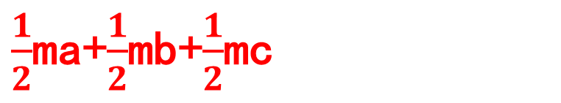
19.如图,△ABC是某小区的一块空地,现要加以绿化,其中点O是空地内安装喷泉的位置,它到三边的距离相等,即OD=OE=OF=m,现测得m=8.48米,三边长a=41米,b=34米,c=25米.利用因式分解求这块空地的面积.
(1)这块空地的面积用含a､b､c､m的代数式表示为 ;
(2)利用因式分解求这块空地的面积.
$\frac{1}{2}$ma+$\frac{1}{2}$mb+$\frac{1}{2}$mc
(2)424平方米

